Slide 1
令和５年度第1回大阪府精神障がい者地域移行推進WG
資料1-1(修正後)
令和4年度大阪府精神科在院患者調査
について
大阪府福祉部障がい福祉室
生活基盤推進課
Notes:
それでは、始めさせていただきます。
本日は、精神障がい者の地域移行についてご説明させていただきます。
大阪府福祉部障がい福祉室生活基盤推進課で地域移行について担当しております
中川 尚代 です。
よろしくお願いいたします。

Slide 2
大阪府における精神科病院入院患者の状況
~令和４年度 精神科在院患者調査より~
全患者数、
1年以上患者数共に減少傾向
ただし、総数における
1年以上の占める割合はR2からは少し増加傾向で、60%弱を占めている状況

Slide 4
長期入院患者においてはニューロングステイ（主に1年以上5年未満）の割合が高い

Slide 6
70歳代以上が増加傾向

Slide 7
F0 器質性精神疾患(認知症圏含む）
F2 統合失調症
F3 気分障害

Slide 8
F2 統合失調症圏は減少傾向
F0 認知症圏は増加傾向だが、
入院者の疾患の中心は統合失調症
ただし、高齢化による認知症の合併については本調査では把握できない。
F0 器質性精神疾患(認知症圏含む）
F2 統合失調症
F3 気分障害

Slide 9
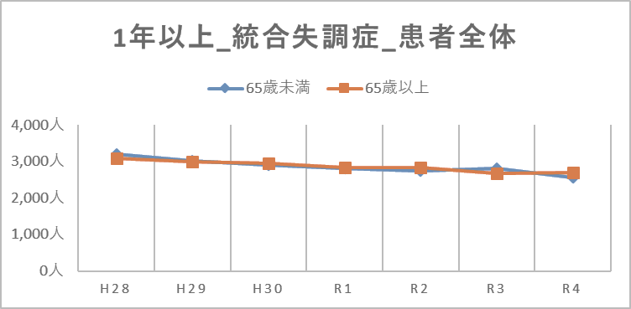
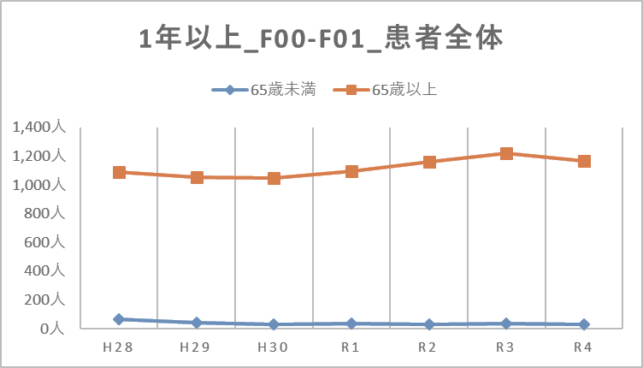
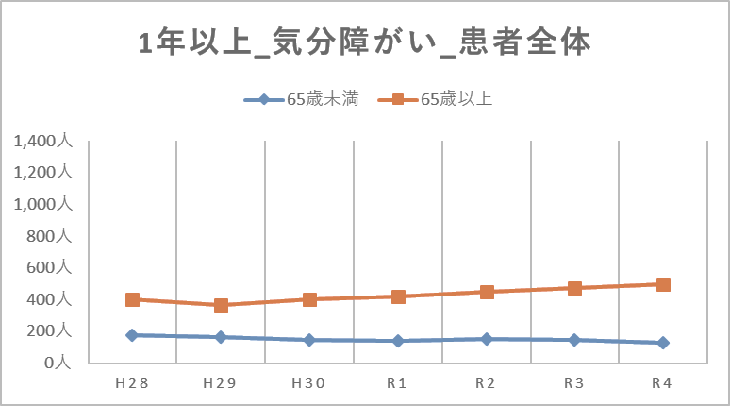
高齢期の患者において、増加している疾患は認知症及び気分障がいではあるが、全体を押し上げているほどの変化とまではいかない。

Slide 10
状態像（寛解・院内寛解）の推移 H25～R4

Slide 11
感染症対策等で退院支援が阻害された可能性は高いが、寛解・院内寛解群は減少傾向

Slide 12
退院阻害要因
1年以上の寛解・院内寛解群で主症状が落ち着いている方の約92%に退院阻害要因がある

Slide 15
R4より追加した身体的機能および
身体合併症に関しては、高齢期の方の方が顕著に退院を阻害する要因となっている。

Slide 16
特に、寛解院内寛解群では、65歳未満の方で身体合併症が重度等の方の退院が阻害されている可能性がある。

Slide 17
状態像による比較（1年以上）
 | 豊能 | 三島 | 北河内 | 中河内 | 南河内 | 泉州 | 大阪市 | 堺市 | 府外・ その他 | 合計
寛解 | 10人 | 9人 | 8人 | 8人 | 4人 | 8人 | 10人 | 3人 | 3人 | 63人
 | 1.4% | 1.3% | 1.1% | 1.4% | 0.7% | 0.4% | 0.6% | 0.3% | 0.4% | 0.7%
院内寛解 | 46人 | 29人 | 38人 | 63人 | 29人 | 79人 | 83人 | 41人 | 50人 | 458人
 | 6.7% | 4.0% | 5.4% | 10.9% | 4.9% | 3.7% | 4.9% | 4.8% | 6.4% | 5.2%
軽度 | 87人 | 68人 | 112人 | 145人 | 126人 | 324人 | 312人 | 156人 | 124人 | 1,454人
 | 12.6% | 9.5% | 15.9% | 25.1% | 21.2% | 15.1% | 18.5% | 18.1% | 15.8% | 16.6%
中等度 | 284人 | 312人 | 289人 | 231人 | 273人 | 860人 | 716人 | 382人 | 309人 | 3,656人
 | 41.1% | 43.4% | 41.1% | 40.0% | 46.0% | 40.2% | 42.4% | 44.4% | 39.3% | 41.7%
重度 | 211人 | 220人 | 203人 | 114人 | 136人 | 748人 | 481人 | 248人 | 249人 | 2,610人
 | 30.5% | 30.6% | 28.9% | 19.7% | 22.9% | 34.9% | 28.5% | 28.8% | 31.6% | 29.8%
最重度 | 53人 | 81人 | 53人 | 17人 | 26人 | 122人 | 88人 | 31人 | 52人 | 523人
 | 7.7% | 11.3% | 7.5% | 2.9% | 4.4% | 5.7% | 5.2% | 3.6% | 6.6% | 6.0%
総計 | 691人 | 719人 | 703人 | 578人 | 594人 | 2,141人 | 1,690人 | 861人 | 787人 | 8,764人
 | 100.0% | 100.0% | 100.0% | 100.0% | 100.0% | 100.0% | 100.0% | 100.0% | 100.0% | 100.0%

Slide 18
1年以上の長期入院患者数は、泉州に次いで大阪市が多くなっている。（入院時住所地）

Slide 19
地域ごとの病院の特性がある程度反映されるが、寛解・院内寛解状態の住民の割合は地域によって差がある状況

Slide 20
入院時住所地 × 病院所在地（1年以上）
病院所在地 | 入院時住所地
 | 豊能 | 三島 | 北河内 | 中河内 | 南河内 | 泉州 | 大阪市 | 堺市 | 府外・ その他 | 合計
豊能 | 509 | 34 | 24 | 5 | 6 | 1 | 243 | 6 | 185 | 1,013
 | 73.7% | 4.7% | 3.4% | 0.9% | 1.0% | 0.0% | 14.4% | 0.7% | 23.5% | 11.6%
三島 | 108 | 638 | 76 | 16 | 4 | 5 | 142 | 6 | 119 | 1,114
 | 15.6% | 88.7% | 10.8% | 2.8% | 0.7% | 0.2% | 8.4% | 0.7% | 15.1% | 12.7%
北河内 | 21 | 21 | 466 | 30 | 4 | 8 | 94 | 4 | 82 | 730
 | 3.0% | 2.9% | 66.3% | 5.2% | 0.7% | 0.4% | 5.6% | 0.5% | 10.4% | 8.3%
中河内 | 6 | 1 | 20 | 356 | 15 | 4 | 140 | 5 | 20 | 567
 | 0.9% | 0.1% | 2.8% | 61.6% | 2.5% | 0.2% | 8.3% | 0.6% | 2.5% | 6.5%
南河内 | 5 | 1 | 14 | 36 | 376 | 15 | 180 | 85 | 45 | 757
 | 0.7% | 0.1% | 2.0% | 6.2% | 63.3% | 0.7% | 10.7% | 9.9% | 5.7% | 8.6%
泉州 | 31 | 21 | 93 | 107 | 75 | 2,067 | 599 | 223 | 293 | 3,509
 | 4.5% | 2.9% | 13.2% | 18.5% | 12.6% | 96.5% | 35.4% | 25.9% | 37.2% | 40.0%
大阪市 | 0 | 0 | 0 | 0 | 0 | 0 | 1 | 0 | 0 | 1
 | 0.0% | 0.0% | 0.0% | 0.0% | 0.0% | 0.0% | 0.1% | 0.0% | 0.0% | 0.0%
堺市 | 11 | 3 | 10 | 28 | 114 | 41 | 291 | 532 | 43 | 1,073
 | 1.6% | 0.4% | 1.4% | 4.8% | 19.2% | 1.9% | 17.2% | 61.8% | 5.5% | 12.2%
総計 | 691 | 719 | 703 | 578 | 594 | 2,141 | 1,690 | 861 | 787 | 8,764
 | 100.0% | 100.0% | 100.0% | 100.0% | 100.0% | 100.0% | 100.0% | 100.0% | 100.0% | 100.0%
長期入院患者について、各圏域概ね６０％以上の方が住所地の圏域の病院に入院しているが、大阪市の方は各医療圏に散らばっている状況。

